Slide 1

Analyse de l'évolution des prix de l'immobilier
Les Plus Beaux Logis de Paris
François JOLLY
BI Analyste / ESN-Data
07/02/25

Slide 2
Mission Analyse du marché de l’immobilier
Objectif => étude sur l'évolution des prix de l'immobilier parisien pour statuer sur le segment de marché le plus porteur pour les prochaines années.
Contexte / enjeux du projet
Exploration / analyse du marché de l’immobilier (méthodologie, évolution des prix /années - segments )
Technique statistique: Modèle Régression linéaire (entrainement – méthodologie)
Prédiction / valorisation d’actifs - Recommandations Business
Technique statistique : Regroupement/Classification de biens immobiliers
Vérification résultats / classement des équipes « Les plus beaux Logis »

Slide 3
Contexte et enjeux de la mission
Les Plus Beaux Logis de Paris:
société de gestion immobilière familiale
Achat de biens immobiliers => revente
2 Directeurs Généraux Adjoints:.
Louise => offre "corporate" => entreprises / collectivités
Maxence => offre "particuliers"
Besoin : vendre des actifs => garantir/récupérer trésorerie
Enjeux:
Recommandations - analyse / portefeuilles actifs => segment moins porteur => vente !
Regroupement / classification automatique du type de bien immobilier du portefeuille de l’entreprise :
Local commercial
Appartement
Données Projet:
Données immobilières historiques Paris : prix – surface – arrondissement – type etc …
Années 2017 => 2021
Liste actif / biens immobiliers « Les Plus Beaux Logis de Paris » => à valoriser (€) sur 2022
Liste de biens immobiliers => à classifier / Type (commercial ou Appartement)

Slide 4
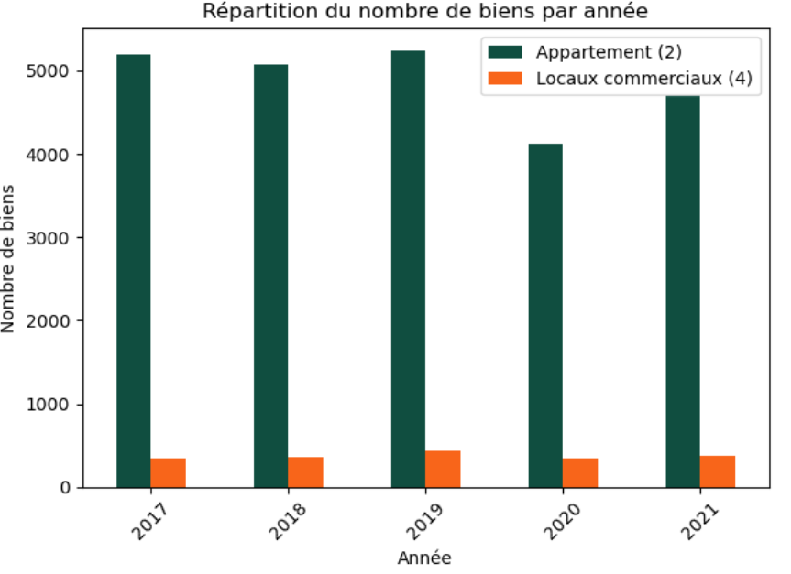
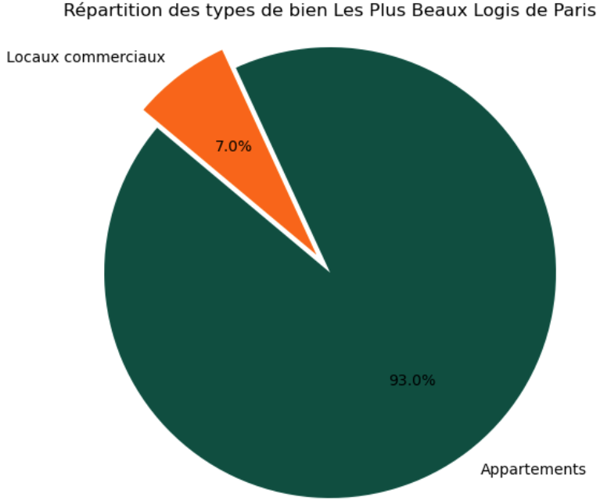
Analyse du marché de l’immobilier : les données
2 types de biens immobiliers: Appartement / Local industriel. commercial ou assimilé
Période: 01/02/2017 => 31/12/2021
Nombre de transactions totale: 26180 (appartements: 24338 / locaux commerciaux: 1842)
16 doublons dans les données d’historique => supprimer

Slide 5
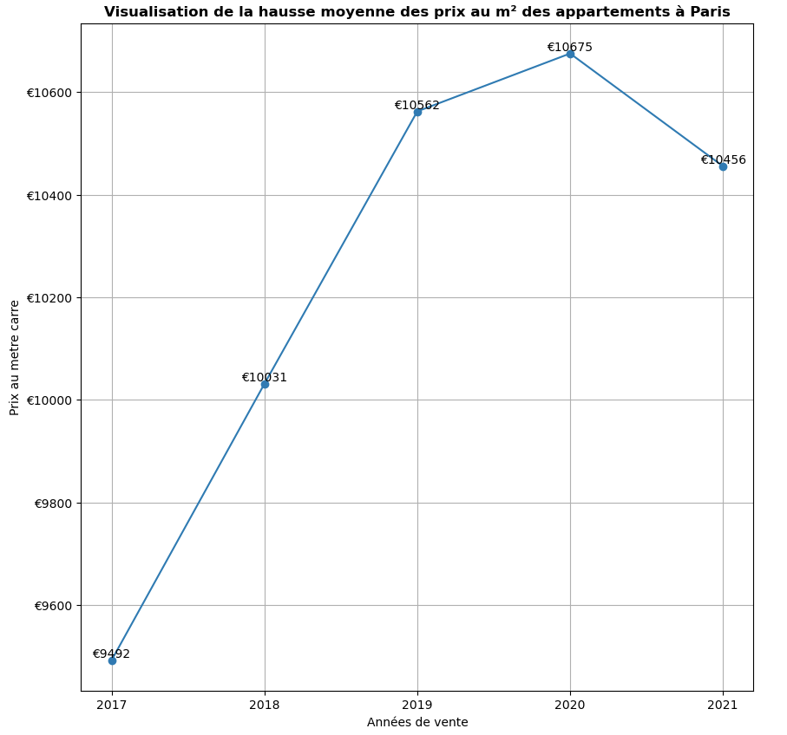
Analyse Appartements Parisien : Prix m²
prix_m² = 'valeur_fonciere’ / ‘surface_reelle’
Evolution Globale du prix au mètre carré des appartements dans Paris:
Bonne Croissance <= 2020
vs
Chute > 2020

Slide 6
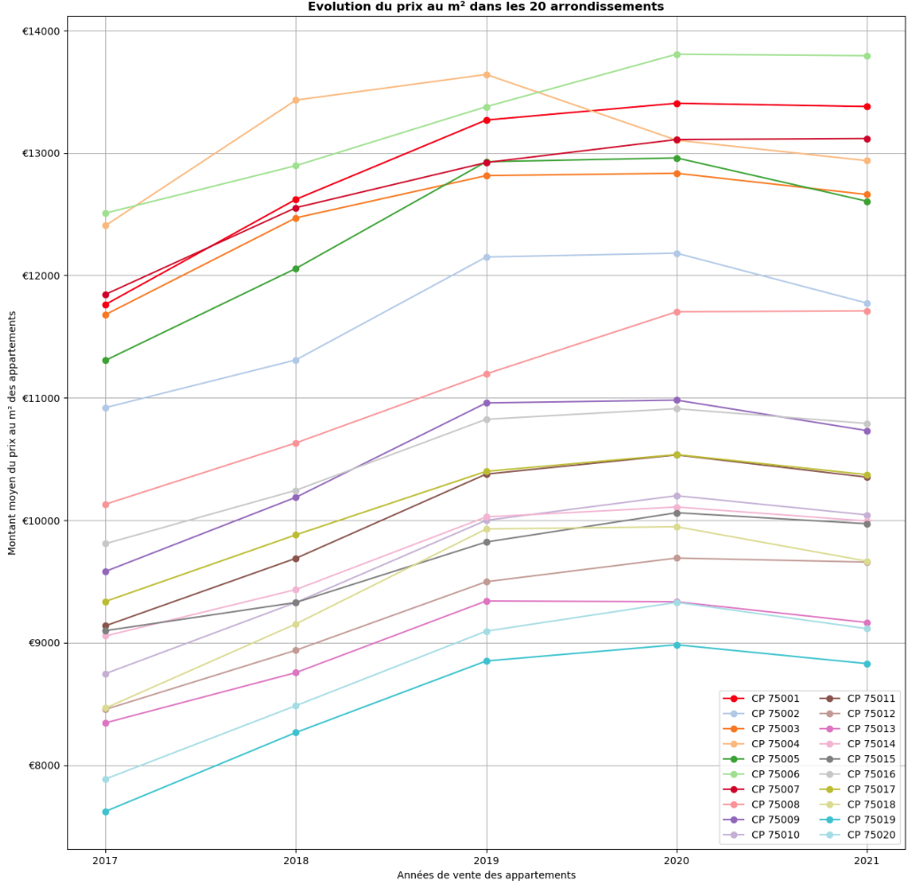
Analyse Appartements: Prix m² / arrondissements
Différences de prix au mètre carré entre les arrondissements:
suivent tendance globale (chute >2020)
chute précoce 2019: 75004
Relativement stable après 2020: 75001/75008/75006/ 75007
Prix m² le + haut : 75006
=> Visuellement: tendance globale prix m² / année : relation de croissance assez linéaire 2017-2020!

Slide 7
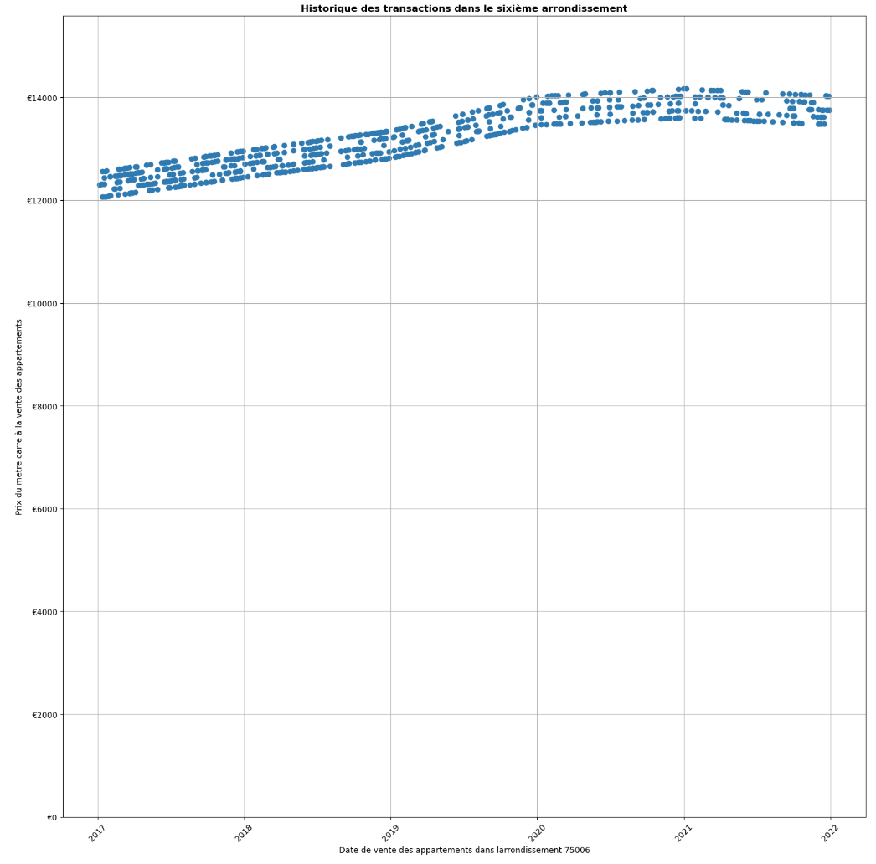
Analyse Appart: Prix m² / Focus 6e arrondissements
6 ème arrondissement :
Prix au M² les plus hauts +++
Non liées à un nombre limité de transaction: 709 transactions !
Dispersion des transactions => même tendances : Croissance <=2020 / plateau >2020
Visuellement : relation assez linéaire entre tous les prix au m² / dates de vente 2017 – 2020

Slide 8
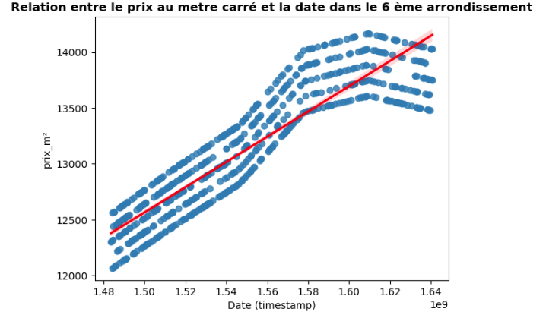
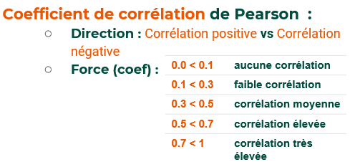
Analyse Appart: Prix m² / Focus 6e arrondissements
Méthode Statistique: corrélation de Pearson
Coefficient de corrélation de Pearson: 0.90
Valeur p: ~0,0 < 0,05 => statistiquement significatif / non lié au hasard !
Relation prix au m² / dates de vente => Forte corrélation confirmée statistiquement
Temps influence le prix !

Slide 9
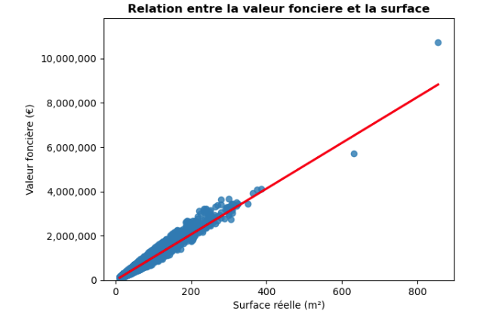
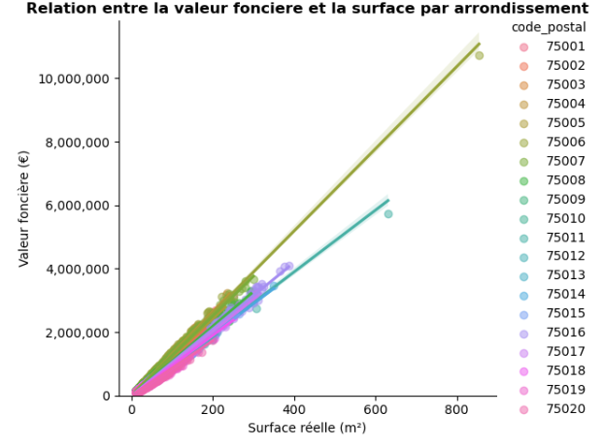
Analyse Appart: relation valeur foncière / surface
Coefficient de corrélation de Pearson: 0.98
Valeur p: ~0,0 < 0,05 => non lié au hasard !
Relation valeur foncière / surface => Très Forte corrélation confirmée statistiquement
Surface influence le prix !

Slide 10
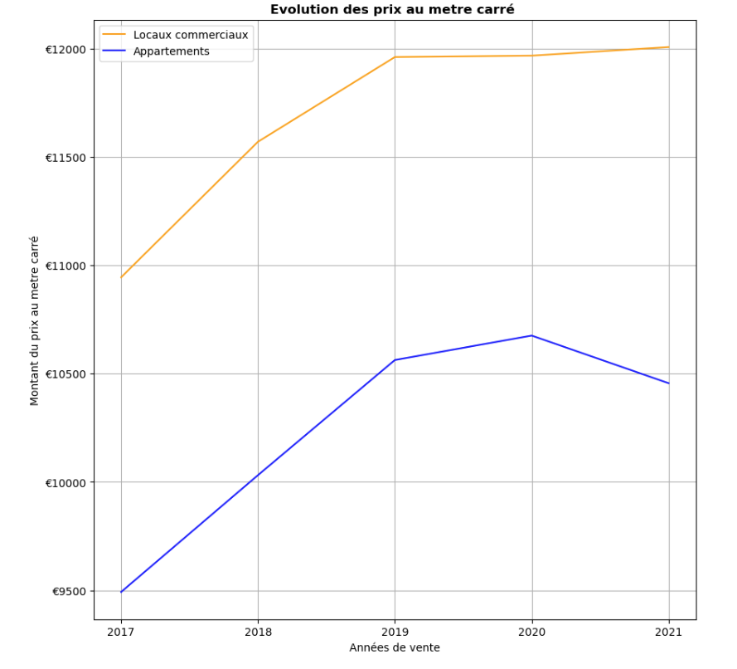
Appartements vs Locaux commerciaux: prix au mètre²
Prix au mètre² Locaux commerciaux
>>>>
Prix au mètre² Appartements
Croissance significative <2019
Croissance lente post 2019 => Loc Com
Décroissance post 2020 => Appart

Slide 11
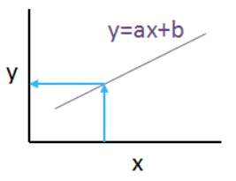
Technique statistique: Modèle Régression linéaire
Analyses / Relations linéaires => Dimensions Identifiées => Prédiction valeur foncière :
Variables continues indépendantes Variable dépendante
(prédicteurs) (prédiction)
surface du bien immobilier
Date valeur foncière
localisation (code_postal)
type de bien
=> Trouver la meilleure ligne droite qui passe au plus près de tous les points de données
Pré-traitement prédicteurs / compatibilité régression (variables catégorielles: one hot encoder)
code_postal /type de bien => valeurs Binaires
Date => timestamp

Slide 12
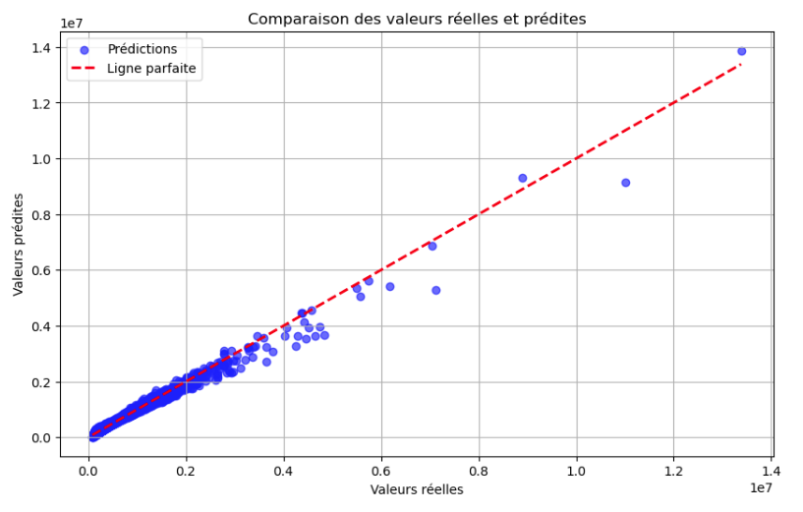
Modèle Régression linéaire: Méthodologie
Séparation du jeux de donnée : échantillons d'apprentissage / échantillons de test
Entrainement du Modèle : Prédiction Entrainement / Prédicteurs Entrainement
Prédiction du Modèle : Prédiction / Prédicteurs Test
Test du Model => Comparaison valeurs réelles / prédites :
Prediction (‘Val prédites’) =? Prédiction Test ('Val réelles’)
Qualité du Model:
Erreur moyenne en pourcentage (MAPE) : 9 %
R² (prédiction/prédiction test) : 98 %
Données immobilières historiques
Test (33%)
Entrainement (77%)

Slide 13
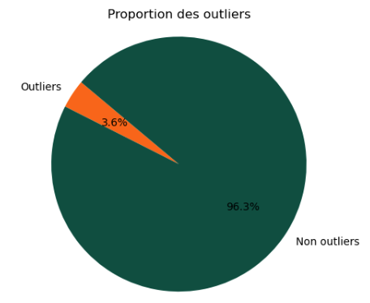
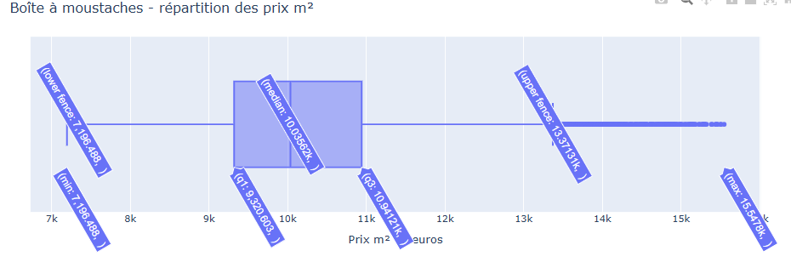
Modèle Régression linéaire: résultats et améliorations
Résultats:
9 % d'erreur en moyenne sur la prédiction / valeur foncière => bon score
Bon alignement / Tendance Central (<3M), plus d’erreurs outliers / atypiques
Améliorations:
Standardisation des valeurs (même amplitude: surface / date ) ex. StandardScaler()
Amélioration des données: suppression outliers (prix m² atypique)
Méthode Ecarts interquartiles 3,6 % outliers => MAPE: 8 %
Ajout terme quadratique (ex. surface²)
Ajouter nouvelles variables prédictives : nom_voie , nombre de pièces etc...
Ajout historique - année / collecte de données

Slide 14
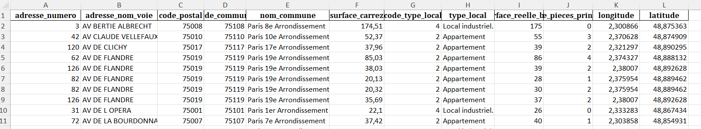

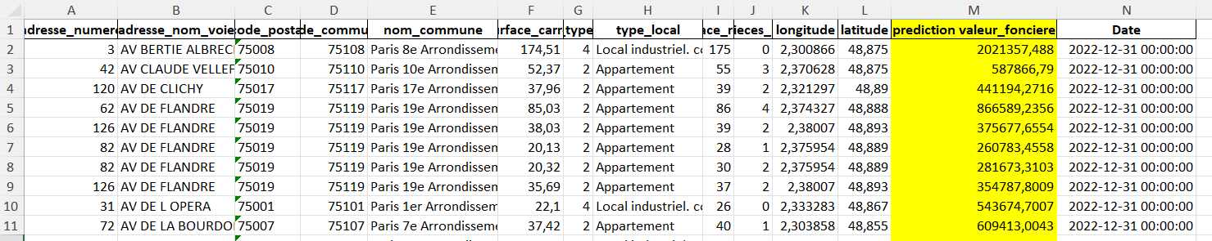
Prédiction / valorisation d’actifs
Portefeuille Model de Régression Prédiction valeurs foncières
Actifs Immobiliers => Linéaire entrainé => Appart / Commerciaux
au 31 - 12 - 2022

Slide 15


Prédiction: Recommandations Business
Résultats Prédictions :
Valorisation / segment particulier: ~ 71 Million d'Euros
Valorisation / segment Corporate : ~ 98 Million d'Euros
Portefeuille Corporate /Commercial ➚ ➚ ➚ Portefeuille Particuliers => + 27.82 %
=> Vendre en priorité les biens Particuliers!
Limites Prédictions :
Estimations +/- 9 % Erreurs
Valables à moyen terme (~T+1)
Qualité de prédiction / Dimension temporel => dégrade avec le temps
Liées aux tendances / contre tendances du marché immobilier
Aléas de l'immobilier (crises bâtiments, taux emprunts, évènements covid etc..)
=> Attention aux évolutions => recalibrer le modèle en fonction des années!

Slide 16
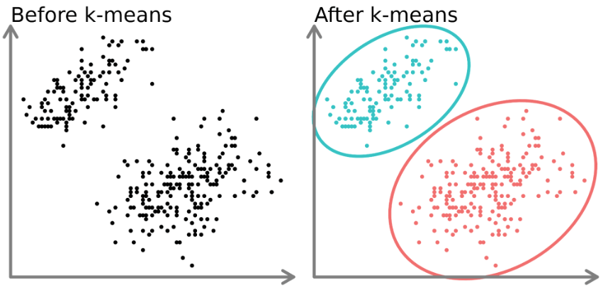
Classification de biens immobiliers
Besoins Equipes :
Liste de biens immobiliers => à classifier/labelliser / Type (commercial ou Appartement)
Etape Manuelle analyse / perte de temps
Agir rapidement / soulager équipe => Automatisation / algorithme
Solutions:
Regroupement biens / caractéristiques
Facteur discriminant Appart vs Commercial => prix_m²
Techniques de regroupement automatiquement des données => algo du KMeans
Regroupement automatique /clustering => sans apprentissage préalable
Classification non supervisée => sans connaissance labels

Slide 17

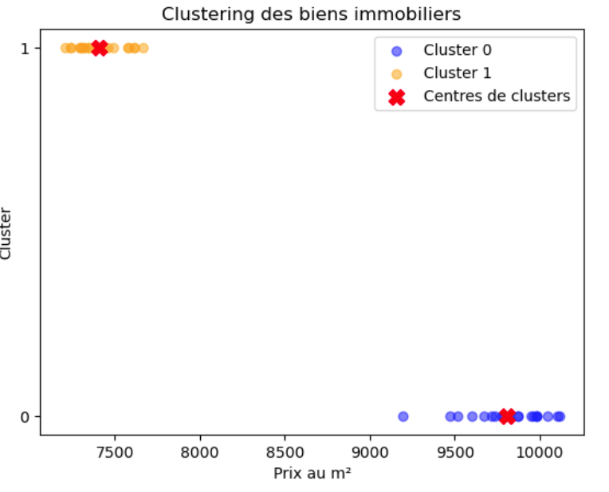
Modèle Classification K-MEANS
Echantillons à classifier Algo K-Means Classification
(tous biens confondus) => Prix_m² => Cluster/labels
2 Clusters 0 ou 1
Centroïde des Clusters:
Cluster 1 : ~ 7400 => Appartement
Cluster 0 : ~ 9800 => Commerciaux
Qualité Clustering:
Score de silhouette: ~ 90%
Bonne ségrégation !

Slide 18
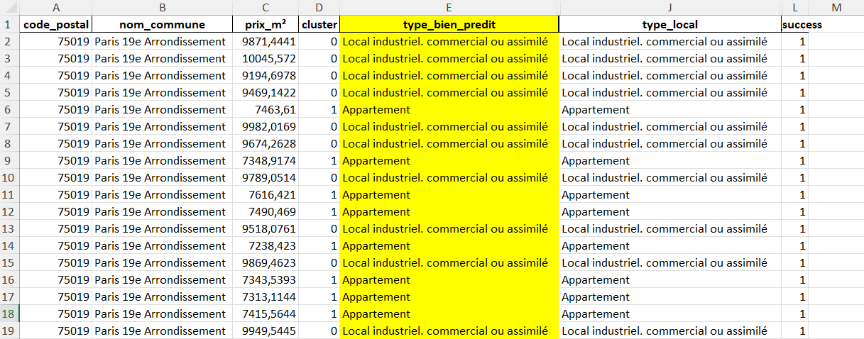
Vérification résultats de la classification
Traduction Regroupement auto:
Cluster 0 => Local industriel. commercial ou assimilé
Cluster 1 => Appartement
Vérification prédiction <> type réel:
Bonne Prédiction: 40 / 40
=> Exactitude/ Accuracy : 1.0 !
Limites/ précautions :
Ok si Clusters homogènes: Dépendance/ analyse => prix_m² => si convergence des prix => plus de discriminant !
Attention / exception - outliers => si appartement prix élevé m² => Mauvaise classification Commercial
OK si 2 ségrégations (Nombre de clusters défini ) + attention instabilité des Labels!
Autres Caractéristiques (emplacements etc..) => meilleurs classification => arbres de décision

